Slide 1
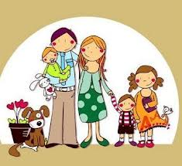
SESIÓN 2 COMUNICACIÓN

Slide 2
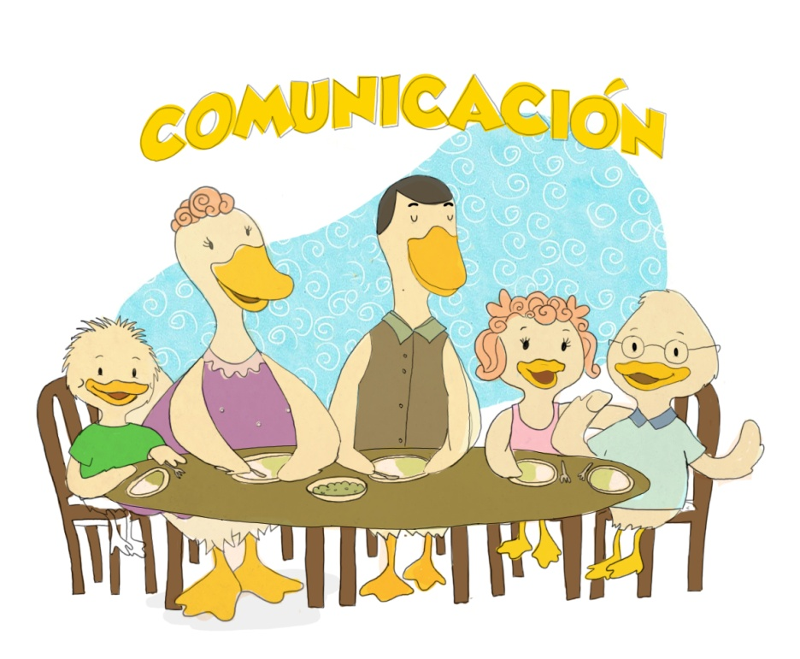
¿ QUÉ ES LA COMUNICACIÓN?
Proceso a través del cual se da y se recibe información.
Es una manera de intercambiar ideas, sentimientos y experiencias.
Permite establecer relaciones entre las personas tanto dentro de la familia como fuera de ésta.

Slide 3
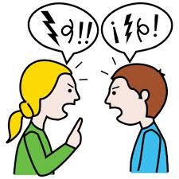
Comunicación:
ADECUADA: Integración familiar y desarrollo emocional.
INADECUADA: Foco principal de problemas en la familia y afecta aspectos emocionales en las personas.

Slide 4
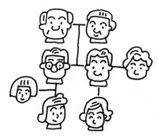
¿Cómo nos comunicamos en mi familia?
Formar 5 equipos en donde cada integrante adoptara el rol de un integrante de la familia: papá, mamá, hijo mayor, hijo menor, hijo adolescente, etc.
“ES DOMINGO Y SON LAS 11 A.M. LA FAMILIA ESTÁ PLANEANDO QUÉ HACER. DE PRONTO SUENA EL TELEFONO Y ES LA TIA CUCA QUE QUIERE QUE LA VAYAN A VISITAR.”

Slide 5
CARACTERISTICAS DE LA RELACIÓN QUE SE DA EN ALGUNAS FAMILIAS.
Familias con tendencias rígidas: no se permiten nuevas reglas, es difícil aceptar cambios.
Familias que tienden a la sobreprotección: se proporcionan a sus miembros todo tipo de protección y bienestar. Retrasa el desarrollo de la autonomía y de las habilidades esperadas para cada edad.
Familias que tienden a ser amalgamadas: todas las actividades se hacen en conjunto impidiendo cualquier intento de separación de algún miembro, limitando la individualidad y el desarrollo de autonomía.

Slide 6
Familias que tienden a evitar los conflictos: no se toleran las dificultades y se aparenta ante los demás que todo esta bien, no permitiendo la solución de conflictos ni enfrentar problemas.
Familias que tienden a centrarse en los hijos: se centra la atención alrededor de los hijos. Si los hijos dejan de ser el centro se rompe el equilibrio y aparecen conflictos de pareja.
Familias con un solo miembro de la pareja: es cuando algún hijo adopta el papel de padre o madre lo cual no permite que tenga un desarrollo como niño o adolescente.
Familias con tendencias anárquicas: los padres son incapaces de disciplinar a los hijos, no establecen limites y son demasiado flexibles. Esto conduce a una falta de capacidad para tomar decisiones y a pautas de conducta irresponsables.

Slide 7
Familia inestable: es una familia donde no hay metas claras.
Familia con tendencias democráticas: hay reglas claras, establecidas y aceptadas en conjunto, estas se respetan, se siguen y hay lugar para negociación y expresión libre y abierta de las necesidades de cada miembro de la familia, independientemente de su edad o sexo, así como también sus inquietudes, sentimientos, dudas, etc.
¿y tu en que tipo de familia te encuentras?
¿Qué tipo de comunicación se establece en tu familia?

Slide 8
EL PROCESO DE COMUNICACIÓN REQUIERE:
EMISOR O HABLANTE
MENSAJE
RECEPTOR O
ESCUCHA
*AUN CUANDO LA COMUNICACIÓN ES
UN HECHO COTIDIANO EXISTEN MUCHOS PROBLEMAS CON LA CALIDAD Y LA FORMA EN QUE ESTA SE DA.

Slide 9
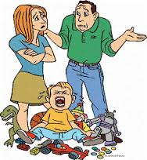
DAR CLIC AQUI PARA VER VIDEO CONFLICTOS COMUNES DE LA COMUNICACIÓN.
http://www.youtube.com/watch?v=lIHXC-tSnrc

Slide 10
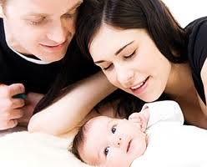
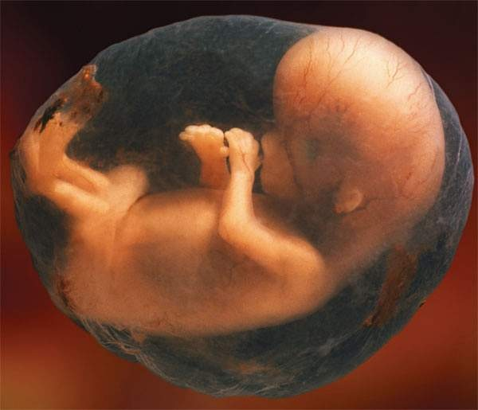
La comunicación inicia desde el embarazo y los 1os. Meses de vida.
*Movimientos * Interpretación de
del feto señales: hambre,
reacciones a frio, compañía,etc.
estímulos
auditivos.

Slide 11
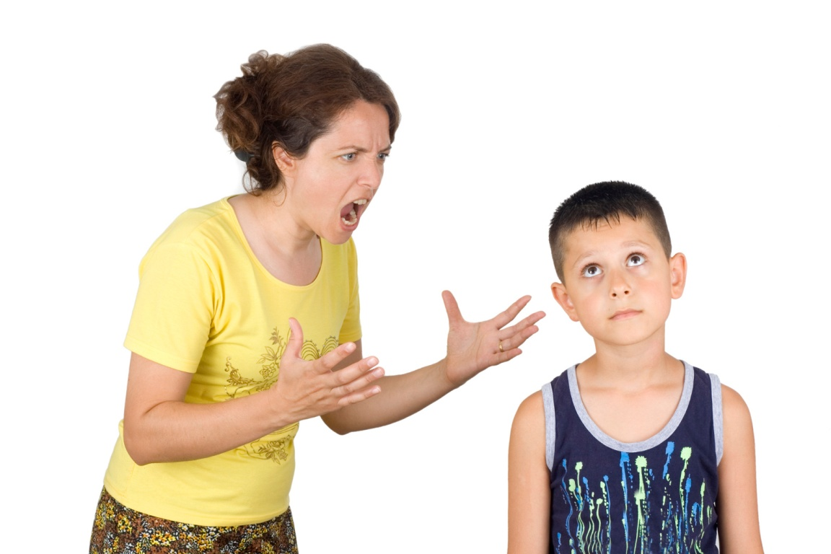
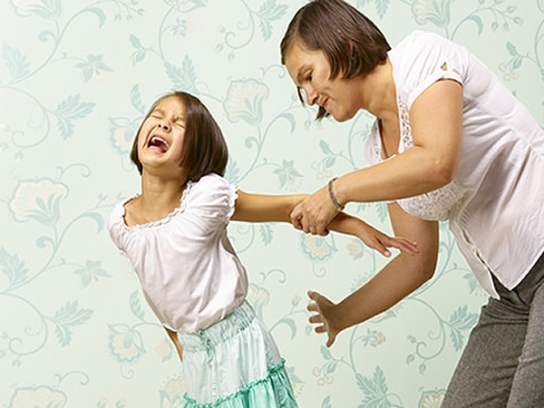
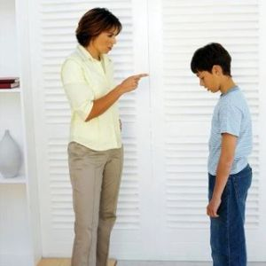
No culpar al niño de lo que nos pasa, explicarle que necesitamos estar a solas para esclarecer sentimientos y pensamientos.
Controla tu ira y
emociones muy fuertes
cuenta hasta 20, camina,
escucha música, acuéstate
en el piso, etc.

Slide 12
Existe comunicación verbal y no verbal EQUILIBRIO
La calidad de la comunicación en una familia esta relacionada con la capacidad de transmitir lo que se desea así como con la habilidad de escuchar a los demás permitiendo la libre expresión de pensamiento y sentimiento.
MENSAJES
POSITIVOS NEGATIVOS
rResaltar Acentuar errores
llo positivo CORREGIR

Slide 13
Proceso necesario para una comunicación efectiva:
Se emite el mensaje
Se escucha el mensaje
Se da retroalimentación sobre lo que se escuchó
La manera de lograr una comunicación efectiva es asegurarse de dar mensajes en un lenguaje sencillo con ideas cortas y precisas. Además es de gran importancia que la idea que se transmite sea congruente con lo que se hace y con lo que se piensa.

Slide 14
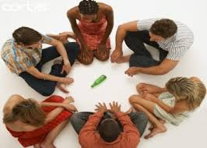
Juego: “La botella de los mensajes positivos.”
Cambiar mensajes negativos generales a mensajes positivos específicos.

Slide 15
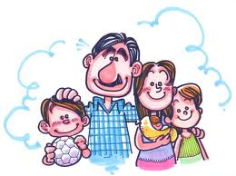
DAR CLIC AQUÍ PARA VER VIDEO ASERTIVIDAD
http://www.youtube.com/watch?v=kXUOVYiNG58

Slide 16
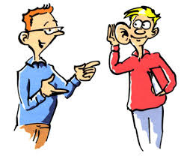
Comunicación Asertiva
Al tipo de comunicación efectiva, clara y directa se le conoce como comunicación asertiva. Las personas que son capaces de expresar lo que sienten y lo que piensan de manera efectiva y sin agredir a otros se conocen como asertivas.

Slide 17
Para lograr una comunicación asertiva en la familia debemos tomar en cuenta lo siguiente:
No agreda
No se quede callado. Diga aquello que le parece bien o le disgusta
Todo se puede decir pero hay formas de hacerlo.
Enseñe con el ejemplo.
Comunicarse es un proceso constante. El tiempo para comunicarnos y saber de las alegrías o temores de nuestros hijos debe ser constante.

Slide 18
6. Hablar y opinar es tan importante como saber escuchar. No acaparar el uso del discurso es importante para poder intercambiar ideas, pensamientos y emociones.
7. No todo lo que escuchamos será de nuestro agrado. Es necesario tener una apertura emocional que nos permita expresar nuestro pensamiento sin hacer que el otro piense como nosotros.
8. Una buena comunicación permite tomar decisiones y ante la equivocación se tiene la oportunidad de responsabilizarse de las implicaciones de una decisión inadecuada.

Slide 19
9. Comunicarse es expresar sentimientos. Uno de los componentes más importantes y significativos de la comunicación es el componente afectivo.
10.Comunicarse es ser firme y congruente. Es necesario que los padres se apoyen en la toma de decisiones y que las medidas disciplinarias o formas de pensamiento no sean ambiguas o contradictorias. Ante la contradicción el niño hará elección de su conveniencia y no de su bienestar.
11.La comunicación descansa sobre un modelo vivencial. Los mensajes que trasladamos a través de mensajes orales, escritos o gestuales deben ser congruentes con nuestro estilo de vida y formas de actuar.

Slide 20
TAREA
PRACTICAR EN CASA LA COMUNICACIÓN ASERTIVA UTILIZANDO MENSAJES POSITIVOS.
IDENTIFICAR Y ESCRIBIR LAS DIFICULTADES A LAS QUE NOS ENFRENTAMOS.

